Slide 1
Jamur/Cendawan
Pertemuan 5
Inherni Marti Abna, S.Si, M.Si
Prodi Kesehatan Masyarakat
Fakultas Ilmu-Ilmu Kesehatan

Slide 2
KEMAMPUAN AKHIR YANG DIHARAPKAN
Mahasiswa dapat memahami kharakteristik jamur, habitat jamur,struktur sel jamur, reproduksi jamur dan jamur-jamur patogen pada manusia.

Slide 3
Mikologi Berasal dari bahasa Yunani Mykes yang berarti Cendawan / Jamur dan Logos yang berarti Ilmu. Mikologi merupakan ilmu yang mempelajari tentang cendawan / jamur.
Dalam bahasa Inggris Jamur disebut Fungi / Fungus.

Slide 4
Kharakteristik Umum Cendawan/Jamur
- Merupakan sel Eukariotik - Berkembang biak dengan spora secara
asexual maupun sexual - Tidak berklorofil
- Tubuh berfilamen - Dinding sel terdiri dari khitin, glukan, manan dan selulosa - Bersifat sebagai Saprofit dan Parasit
- Mencerna makanan di luar tubuh lalu menyerap molekul nutrisi ke dalam sel-selnya

Slide 5
Kharakteristik Umum Cendawan/Jamur
Jamur pada awalnya dikelompokkan sebagai tumbuhan. Dalam perkembangannya, kemudian jamur dipisahkan dari tumbuhan karena banyak hal yang berbeda. Jamur/fungi bukanlah autotrof seperti tumbuhan, melainkan heterotrof sehingga lebih dekat ke hewan. Namun upaya memasukkan fungi ke dalam kelompok hewan juga gagal karena fungi mencerna makanannya di luar tubuh (eksternal) tidak seperti hewan yang mencerna makanannya di dalam tubuh (internal).

Slide 6
Peran Jamur/Cendawan
1. Menguntungkan
2. Merugikan
Yang menguntungkan diantaranya adalah :
A. Bidang Industri Makanan/Minuman:
*Rhizopus oryzae, jamur pada tempe
*Saccharomyces cerevisiae, pada tape, alkhohol dan roti
*Saccharomyces ovale, pada tape, alkohol dan roti.
*Saccharomyces sake, jamur pada sake
*Aspergillus wentii, pada pembuatan kecap
*Aspergillus oryzae, untuk tape
*Penicillium camemberti, untuk pembuatan keju

Slide 7
Peranan Jamur/Cendawan
Volvariela volvacea, jamur merang.
Neurospora crassa, berguna dalam pembuatan oncom.
Saccharomyces ellipsoides, berperan sebagai memfermentasi anggur menjadi minuman anggur.
Aspergillus niger, berguna untuk menjernihkan sari buah.
Morchella esculenta, jenis jamur ini dapat dibuat makanan
Auricularia polytricha, jamur kuping, merupakan salah satu jenis sayuran yang dapat dimakan dan enak rasanya.
Pleurotus sp, jamur tiram, terdapat pada kayu yang telah lapuk. Merupakan salah satu jenis sayuran yang dapat dimakan dan enak rasanya.

Slide 8
Peranan Jamur/ Cendawan
B. Bidang Kedokteran:
Penicillium notatum, untuk antibiotik
Penicillium chrysogenum, untuk antibiotik
Rhizopus nigricans , berguna untuk menghasilkan asam fumarat.
Trichoderma, berguna untuk memperoduksi protein (TSP).
C. Bidang Pertanian:
Jamur membantu mengembalikan kesuburan tanah , sebagai organisme pengurai.
2. Yang merugikan pada manusia diantaranya:
Aspergillus nidulans, Aspergillus niger. Keduanya menyebabkan penyakit pada telinga (otomikosis).
Deuteromycetes, menyebabkan penyakit kulit (dermatomikosis).
Aspergillus flavus, menghasilkan racun alfatoksin yang menyebabkan kanker pada manusia.
Epidermophyton floocosum, penyebab penyakit kaki atlet pada manusia.

Slide 9
Peranan Jamur/Cendawan
Microsporum, penyebab penyakit kurap pada manusia.
Trichophyton, penyebab penyakit kurap pada manusia.
Trichophyton tonsurans, penyebab penyakit ketombe pada manusia.
Malassezia furfur, penyebab penyakit panu pada manusia.
Candida albicans, penyebab penyakit infeksi pada vagina manusia.
Aspergillus flavus, penghasil racun aflaktoksin.
Amanita phaloides, penghasil racun falin, yang dapat merusak sel darah merah.
Mucor mucedo, saprofit pada roti, kotoran ternak, dan sisa makanan yang mengandung karbohidrat.
Rhizopus stolonifer, jamur ini disebut juga jamur roti hitam. Jamur ini tumbuh dan berkembang pada roti apek

Slide 10
Peranan Jamur/Cendawan
Polyporus giganteus, jamur yang tumbuh dipapan yang lembab, beracun.
Clavaria zippelli, merupakan jamur liar di hutan dan beracun.
Amanita phalloides, saprofit pada kotoran ternak, beracun

Slide 11
Yeast merupakan jamur uniselluler yang berbentuk oval / lonjong dengan diameter 3 – 15 mikron, berkembang biak dengan cara membelah diri (asexual) membentuk tunas atau budding cell. Yeast ada dua yaitu : Yeast murni merupakan jamur uniselluler yang tidak mampu membentuk pseudohifa/ klamidospora, dan Yeast like merupakan jamur uniselluler yang mampu membentuk pseudohifa. Contoh : Candida sp, Candida albicans, Torulla (koloni berwarna merah / orange), Cryptococcus neoformans

Slide 12
Struktur Yeast

Slide 13
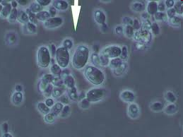
Mikroskopis Yeast

Slide 14
Mold / Kapang
Merupakan jamur multiselluler yang membentuk benang-benang hifa / filament, kumpulan dari hifa disebut miselium yang membentuk suatu anyaman. Hifa yang dibentuk ada yang bersekat maupun tak bersekat. Hifa yang berada di atas permukaan media disebut Hifa aerial yang berfungsi sebagai alat perkembangbiakan. Hifa yang berada didalam media disebut Hifa Vegetatif berfungsi sebagai alat untuk menyerap makanan. Contoh : Aspergillus, Penicillium, Rhizopus, Mucor, Microsporum, Trichophyton, Epidermophyton

Slide 15
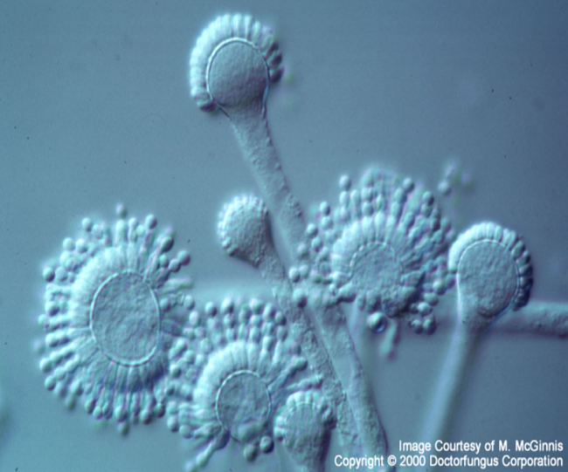
Mikroskopis Mold (Kapang)

Slide 16
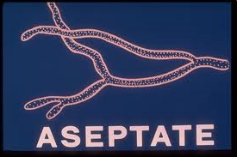
Mikroskopis Hifa

Slide 17
Contoh biakan jamur pada media

Slide 18
Aspergillus niger pada medium Saboroud Dextrose Agar (SDA)

Slide 19
Dimorfik
Merupakan jamur yang mempunyai dua bentuk yaitu : Yeast dan Mold. Berbentuk Yeast jika berada di dalam inang / host atau pada suhu inkubasi 37 derajat C, dan berbentuk mold jika berada diluar inangnya atau pada suhu inkubasi suhu ruang. Contoh : Histoplasma capsulatum, Coccidioides immitis, Blastomyces dermatidis

Slide 20
Mikroskopis Fungi Dimorfik

Slide 21
STRUKTUR SEL CENDAWAN
Dinding sel
Membrane sel
Inti Sel (eukariot)
Sitoplasma
Retikulum endoplasma
Badan golgi
Vakuola
Ribosom
Mitokondria
Organel yang lain

Slide 22
Reproduksi Jamur/Cendawan
Secara : seksual dan aseksual
Seksual : pola sama dengan tumbuhan tingkat tinggi (plasmogamy, karyogami, meiosis)→ spora
Aseksual : vegetative / fragmentasi hyphae → conidia

Slide 23
Habitat
1. Habitat Tanah (Geofilik)
Menyebabkan penyakit pada manusia melalui :
a. Inhalasi ( Pernafasan ) : Jamur ini masuk ke dalam tubuh manusia melalui pernafasan, sehingga biasanya menyebabkan penyakit pada organ dalam (Mikosis Sistemik). Contoh : Aspergillosis paru, Histoplasmosis, Cryptococosis, Blastomyces
b. Traumatik / luka / lesi : Jamur ini masuk kedalam tubuh manusia karena adanya luka, dan dapat menyebabkan penyakit pada Mikosis Subcutan. Contoh : Cladosporium corioni, Phialospora verukosa
c. Kontak kulit : Jamur ini pathogen pada manusia karena kontak antara kulit sehingga menyebabkan Mikosis Superfisial(Jamur Kulit). Contoh : Malazezia furfur / panu, Microsporum, Trychophyton, Epidermophyton

Slide 24
2. Habitat hewan (Zoofilik)
Jamur ini menyebabkan penyakit pada manusia melalui kontak kulit dengan hewan, menyebabkan Mikosis Superfisial. Contoh : Microsporum, Trychophyton, Epidermophyton
3. Habitat Air / Aquatik
Jamur ini menyebabkan penyakit pada manusia melalui mulut, luka kontak dengan kulit, menyebabkan Mikosis Sub cutan. Contoh : Cladosporium, Phialospora verucosa, Candida
4. Habitat pada manusia (Anthropofilik)
Jamur ini menyebabkan penyakit pada manusia melalui kontak kulit, menyebabkan penyakit Mikosis Superfisial. Contoh : Malazezia furfur / panu, Epidermophyton, Candida

Slide 25
Klasifikasi Jamur
Jamur diklasifikasikan atas 5 golongan:
Oomycota
Zygomycota
Ascomycota
Basidiomycota
Fungi Imperfecti

Slide 26
Phylum | Contoh | Kharakteristik | ReproduksiAseksual | Reproduksi Seksual
Oomycota | Saprolegnia sp, Pytium sp, Phytopthora sp, dll | Dinding sel selulosa,hifa tidak bersekat, inti banyak | Pembentukan zoospora oleh sporangium | Pembentukan oospora dari pertemuan gamet jantan (anteridium) dg gamet betina(oogonium)
Zygomycota | Rhizopus sp | Bentuk spora berdinding tebal, hifa tidak bersekat dan punya banyak inti (koenositik) | Dua ujung hifa yang berbeda bertemu dan menggelembung membentuk gametangium yang terdapat banyak inti haploid yg kemudian melebur membentuk zigospora diploid dan berkecambah membentuk sporangium (spora) | Ujung hifa membentuk gelembung sporangium yang menghasilkan spora
Ascomycota | Yeast, Penisillium sp, Aspergillus sp | Punya askus (penghasil spora), hifa bersekat | Conidia di atas konidiofor | Hyfa bergabung untuk menghasilkan askospora di dalam askus

Slide 27
Basidiomycota | Volvariela volvacea (jamur merang), Auricularia polytricha (jamur kuping) | Memiliki basidia (penghasil spora), mempunyai tubuh buah seperti payung, hifa bersekat dg inti haploid | Konidia menghasilkan konidiospora | Basidia menghasilkan basidiospora
Fungi Imperfecti (jamur tak sebenarnya) Deuteromycota | Epidermophyton floccosum (kutu air/kurap), Trychophyton tonsurans (ketombe),Malazazia fulfur (panu) | Hifa bersekat, mikroskopis | Konidia menghasilkan konidiospora | Reproduksi seksual belum diketahui

Slide 28
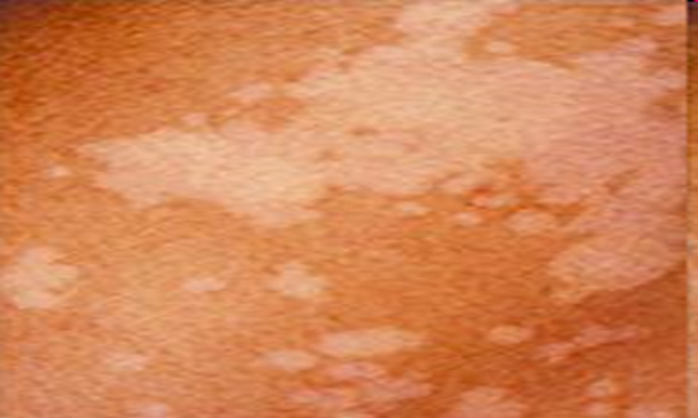
Contoh-contoh Fungi Patogen Manusia
1. Penyakit Panu :
Disebabkan oleh Malazezia furfur (flora normal kulit yang tumbuh berlebihan)
Tumbuh dalam stratum corneum berupa kelompok sel bulat , bertunas, dinding tebal, hifa pendek dan bengkok

Slide 29
Contoh-contoh Fungi Patogen Manusia
Pemeriksaan lab : direct dengan bahan scraping kulit (dapat dengan cellotape) + KOH 10% → mikroskopis : tampak spora berkelompok + hyphae pendek berkelompok
Terapi: tergantung luas / tidaknya daerah terkena
lokal / topikal dengan salicyl spiritus tinc-ture atau salep derivat imidazol (mikonazol, isokonazol, klotrimazol, ekonazol) & tolnaftat salep/tincture

Slide 30
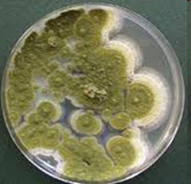
Penampakan Mikroskopis dan Makroskopis Malazezia furfur

Slide 31
2. Infeksi pada kuku disebabkan oleh Candida fusarium. Gejala : Dapat terjadi pada satu kuku atau lebih, permukaan kuku tak rata, tak mengkilat, kuku rapuh, kuku mengeras. Dapat dimulai dari distal atau proximal. Bila disebabkan oleh Conidia seringkali disertai paronikia( radang jaringan sekitar Kuku)
Diagnosis : Direct mikroskopis → scraping kuku + KOH 10% → hyphae atau spora atau yeast.Perlu kultur lebih lanjut untuk menentukan jenis fungi.

Slide 32
Terapi : lama ( 6 bulan) karena perlu pergantian kuku.
Obat sebaiknya bentuk cairan supaya mudah masuk rongga kuku yang rusak (dengan derivat azol)
Kuku dipotong / dibuang / pencabutan
Per oral : derivat azol

Slide 33
3. Penyakit Candidiasis yang menyebabkan keputihan dan sariawan disebabkan oleh yeast Candida albicans
Candidiasis pada genitalia wanita (keputihan) :
Terdapat iritasi, gatal & pengeluaran sekret
Predisposisi : kehilangan pH asam pada genitalia wanita, hamil, terapi progesteron, terapi antibiotika, diabetes
Candidosis pada mulut (sariawan):
Pada mucosa mulut terdapat bercak putih (berisi pseudomycelium)
Predisposisi : pemakaian corticosteroid, antibiotika, diabetes, immunodefisiensi

Slide 34
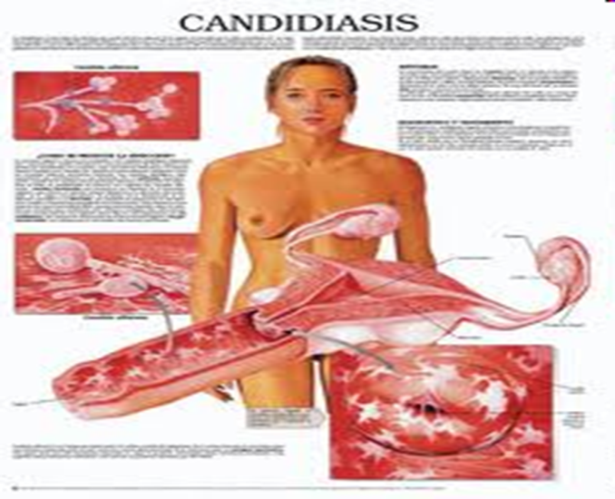
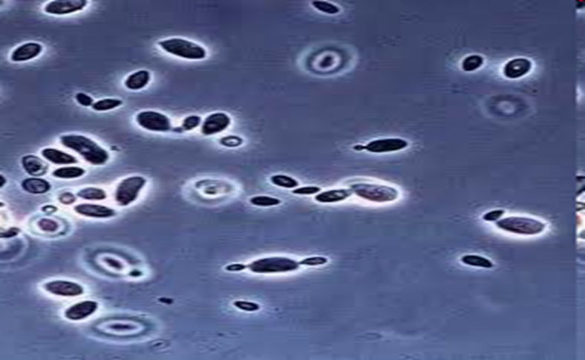
Makroskopis dan Mikroskopis Candidiasis

Slide 35
TERIMA KASIH

